Slide 1
,,Historia kartki papieru- rady na odpady"
Jakub Grzywiński
Klasa 8A

Slide 2
Spis treści
Slajd numer 1-2, wprowadzenie i spis streści
Slajd numer 3-6, historia produkcji papieru. Jak to się zaczęło?
Slajd numer 7-10, sposoby oraz możliwości recyklingu, jak i czemu możemy podarować drugie życie?
Slajd numer 11-14, rola i ochrona lasów, jak możemy wspomóc gospodarkę leśną?
Slajd 15, podziękowania oraz źródła
Życzę miłego oglądania!

Slide 3
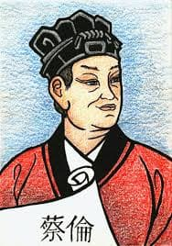
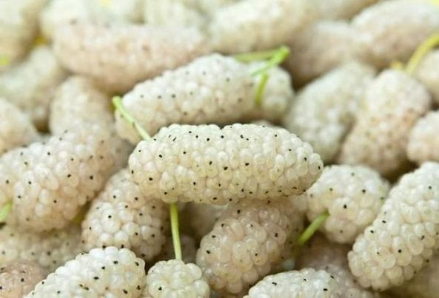
Historia produkcji kartki papieru
Zacznijmy od początku, skąd pochodzi nazwa ,,papier"? Wywodzi się ona z greckiego słowa papyros, które jako papirus jest używane także w Polsce. Według Greków jest to zagęszczona albo technicznie spilśniona na sicie włóknista masa pochodzenia organicznego.
Pierwsza na świecie kartka papieru powstała całkiem przypadkiem. Dokonali tego ludzie w Chinach, jako pozostałości po myciu jedwabnej waty. Wykonywano tę czynność na specjalnych matach, na których ubijano je kijami i zwilżało. Po zdjęciu wat, na matach osadzał się specyficzny nalot, który po wyschnięciu jak się okazało nadawał się do pisania. W tamtych czasach jedwab był bardzo drogi, dlatego też Chińczycy zastąpili go włóknami roślinnymi (np. łykiem morwy) i szmatkami lnianymi.
Okrycie papieru nastąpiło dokładnie w 105 roku naszej ery, dokonał tego Cai Lun
Autor zdjęcia: strona internetowa świat kwiatów
Autor grafiki: strona internetowa tanger

Slide 4
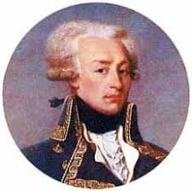
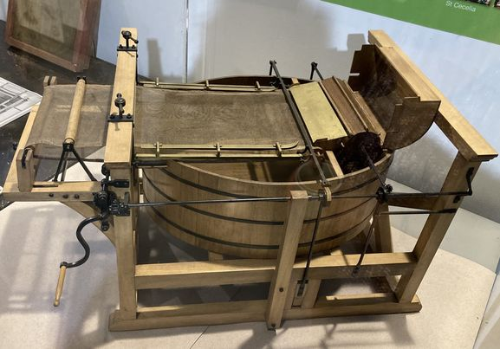
Jak możecie się domyślać, ludzie nie produkowali papieru ręcznie przez cały ten czas. Była to bardzo monotonna i żmudna praca, wobec czego po długim czasie wynaleziono pierwszą maszynę do produkcji papieru. Ten przełomowy moment nastąpił w 1798 roku, wynalazł ją pewien Francuz, dokładniej Louis-Nicolas Robert. W żaden sposób nie przypominała ona dzisiejszych urządzeń, ponieważ była napędzana korbką i wytwarzała cienką wstęgę o szerokości 64 centymetry.
Autor grafiki: strona internetowa Louis-Nicolas Robert Inventeur de la machine à papier
Wynalezienie tego urządzenia miało niesamowity wpływ na rozwój kultury i cywilizacji, widać to do tej pory. Na dzień dzisiejszy ciężko jest wyobrazić sonie świat bez istnienia papieru.
Po pewnym czasie, ludzie wynaleźli ulepszoną wersję tejże maszyny. Nazywana ona była maszyną Fourdrinierów. Maszyna wytwarzała papier w następujący sposób: masa papiernicza była podawana na ciągle poruszające się druciane sito bez końca.
Autor zdjęcia: strona internetowa wikipedia
Większa część wody spływała natychmiast. Warstwa włókien przemieszcza się na warstwie filcu i dostaje się między kilka walców, które usuwają wodę. Potem papier dostaje się do rozgrzanego cylindra suszącego. Walce gładzące wygładzają papier nim zostaje nawinięty na rolkę.

Slide 5
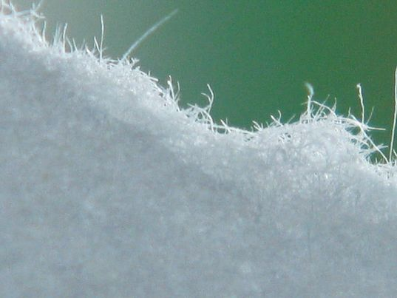
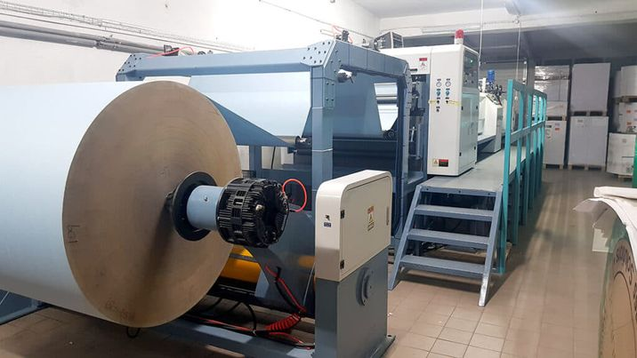
Ten efekt uzyskano dzięki nowoczesnym maszynom do pracy z papierem i wiedzą ludzi. Bardzo długo trwało dojście do takiego stanu w jakim teraz kupujemy kartki, ponieważ wymagało to wiele pracy. W tym celu użyto specjalnych maszyn, które niewiele wspólnego miały ze starymi modelami. Napędzane były nie za pomocą korbki, a elektroniki. Nie był do tego potrzebny wysiłek człowieka, gdyż mechanizm był bardzo zaawnsowany.
Na początku papier niczym nie przypominał tego, który posiadamy aktualnie. Miał inną gramaturę, kształt, a nawet kolor. Nie był tak gładki, co a tym idzie ciężej się na nim pisało.
Poniżej przykład nowoczesnej maszyny do produkcji papieru (w ilościach hurtowych)
Papier kiedyś:
Papier teraz:
Autor zdjęcia: strona internetowa wikipedia
Porównanie
----->
Autor zdjęcia: strona internetowa studio poligraficzne
Autor zdjęcia: strona internetowa 123RF

Slide 6
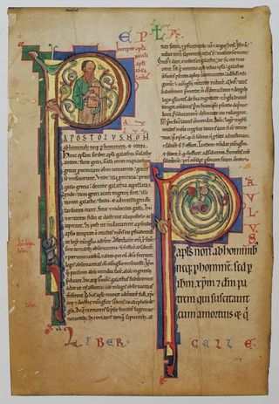
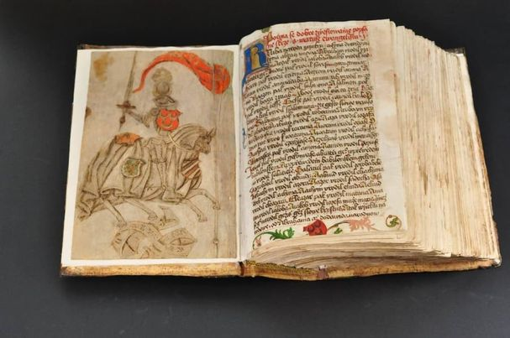
Czas na trochę ciekawostek odnośnie tego tematu.
-Pierwsza papiernia w Polsce, powstała dopiero w 1491 roku w Prądniku czerwonym pod Krakowem
-Od czasu wynalezienie papieru, poznano jeszcze 60 innych jego rodzajów
-Pierwsze książki (tzw. Rękopiśmienne) powstawały prawie tylko na pergaminie
-Aktualnie światowa produkcja papieru wynosi ponad 300 milionów ton (Kiedyś było to jedynie marzenie)
Przykłady książkek rękopiśmiennych napisanych na pergaminie
Jeżeli chcecie sprawdzić swoja wiedzę na temat historii kartki papieru, w poniższym linku najdziecie mini-test odnośnie tego tematu.
Autor grafiki: strona internetowa digital humanities laboratory
Kliknij, aby przejść do testu
Autor zdjęcia: strona internetowa kc-Cieszyn

Slide 7
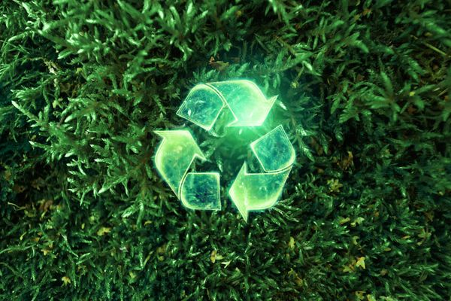
Sposoby oraz możliwości recyklingu
Jak pewnie już wiecie, recykling też musiał ktoś wynaleźć. Dokonano tego w Japonii, w XI wieku. Doszło do tego, ponieważ ludzie zaczęli wykorzystywać resztki papieru i łączyć je w całość, wobec czego powstawały nowe kartki. Recykling był używany również do różnego rodzaju broni i amunicji. Historia recyklingu i odpadów do niego wykorzystywanych zaczyna się w XIX wieku podczas rewolucji przemysłowej.
Co to jest recykling? To nic innego jak proces, mający na celu ograniczenie zużycia surowców naturalnych. Stosując się do jego zasad, wspieramy środowisko i pomagamy utrzymać je w czystości. Można to opisać również jako metodę odzysku, w ramach której wszystkie odpady przetwarzane są na nowe produkty.
Międzynarodowy znak recyklingu, który przedstawia schemat nadawania nowego życia zużytym produktom.
Autor grafiki: strona internetowa wikipedia
Autor grafiki: strona internetowa bip

Slide 8
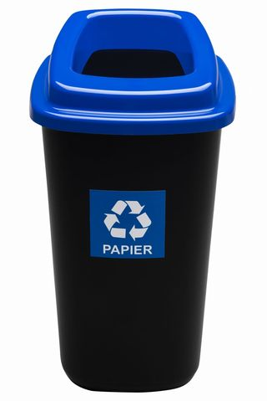
Sposobów recyklingu jest bardzo dużo, z pewnością każdy znajdzie coś dla siebie. Zacznijmy od początku.
Najczęstszym, najpopularniejszym i najprostszym sposobem jest wyrzucanie odpadów do specjalnych kontenerów. Zazwyczaj można znaleźć je na osiedlach, przy domach jednorodzinnych a czasem nawet mniejsze w mieszkaniach. Każdy z nich oznaczony jest jednym kolorem, który odpowiada konkretnemu surowcowi.
-Kolorem niebieskim oznaczamy kosz przeznaczony na odpady papierowe. Wrzucamy do niego kartony, książki, stare papiery lub gazety.
Zazwyczaj są one oznaczone znakiem, czasem nawet podpisane.
Następnym zapewne wszystkim dobrze znanym sposobem jest makulatura. Papier i wszystkie rzeczy z niego wykonane można oddać do skupu, w której zostanie nadane mu nowe życie. Surowiec jest tam dokładnie przeglądany, oraz rozdzielany na różne grupy. Następnie są z nich wydobywane nowe produkty, gotowe do ponownego użytku.
Autor zdjęcia: strona internetowa showerwis

Slide 9
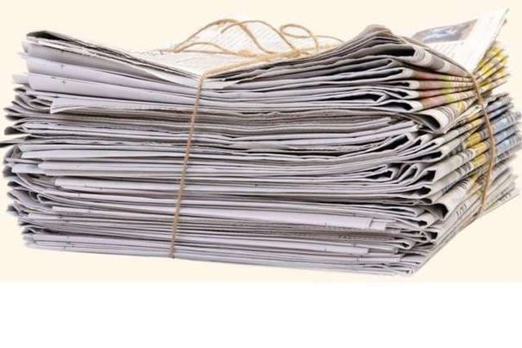
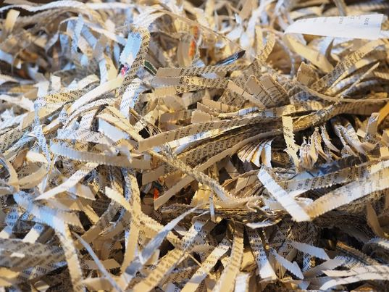
Kolejnym sposobem na recykling papieru jest jego rozwłóknianie. W rozwłókniaczu papier zostaje wymieszany z gorącą wodą i rozdzielony na włókna celulozowe. Na tym etapie do przerabianej makulatury dodaje się często związki chemiczne wspomagające proces odbarwiania masy makulaturowej, wodorotlenek sodu, krzemian sodowy, nadtlenek wodoru, mydła, kwasy tłuszczowe.
Autor grafiki: strona internetowa nasza nidzicka gazeta
Papier można oddać również do specjalnej hurtowni, w której zostanie on przerobiony na nowe kartki. Proces wygląda w ten sposób: Papier zostaje oczyszczony, rozcieńczony i poddany kolejnym sortowaniom. Czysta masa zostaje zagęszczana i zmagazynowana. Kolejny etap przerobu papieru polega na odbarwianiu, a następnie bieleniu z wykorzystaniem środków chemicznych.
Autor grafiki: strona internetowa fabryki w Polsce

Slide 10
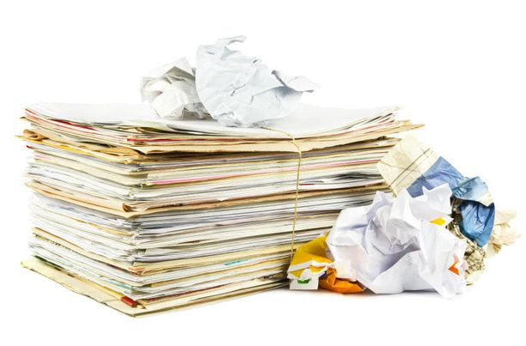
Skoro już tyle mowa o recyklingu, pewnie zastanawiacie się, co on tak naprawdę daje? Otóż, dzięki odpowiedniemu sortowaniu odpadów (wszystkich, nie tylko papieru) wspomagamy środowisko. Wyrzucając stare gazety czy książki do lasu czy na ulice, przyczyniamy się do zanieczyszczenia środowiska w którym żyjemy. Dzięki niemu mamy szansę chociaż trochę wspomóc planetę i chronić ją przed większymi szkodami.
Autor zdjęcia: strona internetowa pkt>pl
A teraz, parę ciekawostek na temat recyklingu:
-Niemal cały samochód, (80-90% jego części) przeznaczony do złomowania, nadaje się do recyklingu
-Puszki aluminiowe można poddawać recyklingowi niekończoną ilość razy
-Z 35 plastikowych butelek można wyprodukować jedną bluzę z polaru
-Jedna baterie z zegarka może zatruć aż do 400 litrów wody
Jeżeli chcesz sprawdzić swoją wiedzę o recyklingu, w poniższym linku zamieszczony jest mały test, który ci w tym pomoże.
Kliknij, aby rozwiązać test

Slide 11
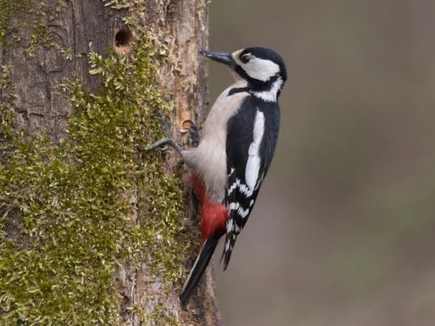
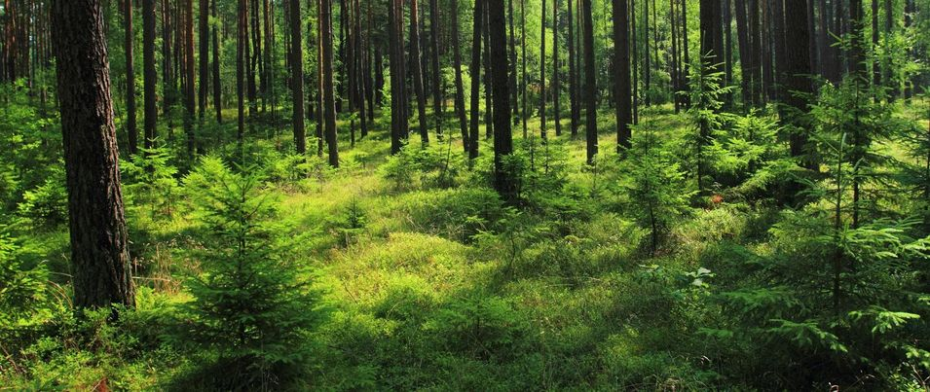
Rola i ochrona lasów
Lasy są ważne również dlatego, że z drzew w nich rosnących produkowany jest papier, którego używamy do książek, zeszytów czy bloków. Masowe wycinanie drzew powoduje, że nie możemy pozwolić sobie na odpowiednią produkcję wspomnianych wcześniej przedmiotów.
Zacznijmy od początku. Dlaczego tak naprawdę lasy są ważne? Dlaczego tak ważne jest dbanie o ich czystość i rozwój? Otóż Lasy są tak zwaną fabryką tlenu, chronią nas przed szkodliwym wpływem przemysłu, osłaniają glebę i wody, są ulubionym miejscem wypoczynku ludzi, są ostoją dla tysięcy gatunków roślin i zwierząt. Ich niszczenie czy wycinanie powoduje pozbawienie schronienia dla wielu zwierząt takich jak łosi czy saren, My też na tym cierpimy, gdyż drzewa są naturalnym filtrem dla powietrza którym oddychamy. Oczyszcza je, przez co powoduje, że my sami jesteśmy zdrowsi.
Autor zdjęcia: strona internetowa ekologia pl
Autor zdjęcia: strona internetowa urzędy centralne

Slide 12
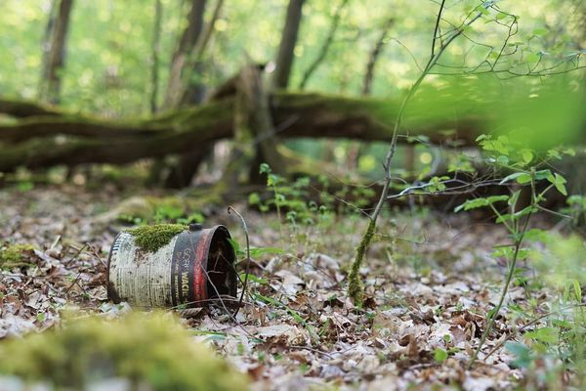
Skoro mowa o lasach, warto wspomnieć także o ich ochronie. Nie jest to ciężkie, jednak wymaga naszej pomocy. Często w miastach organizowane są akcje charytatywne, w których możemy razem z innymi pójść do lasu i zebrać z niego wszystkie znalezione przez nas odpady. Niestety wiele osób traktuje las jako swego rodzaju wysypisko, wobec czego jest on mocno zaśmiecony.
Kolejnym sposobem, również jednym z łatwiejszych, jest udzielanie się w nadleśnictwie. Czasem organizowane są tam akcje wspomagające, które opierają się nas sadzeniu drzew w miejscach, które zostały zniszczone bądź wycięte. Wspomaga to rozrost lasu. W celu ochrony zieleni często zakładane są także parki narodowe czy rezerwaty przyrody, w których niszczenie roślinności jest surowo karane. Przykładami takich miejsc są: Tatrzański Park Narodowy, Puszcza Białowieska, Ojcowski Park Narodowy, Słowiński Park Narodowy.
Autor zdjęcia: strona internetowa portal komunalny.pl

Slide 13
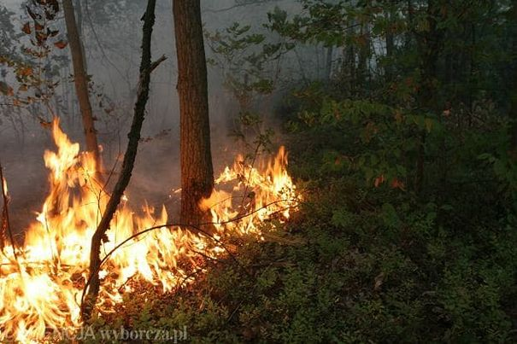
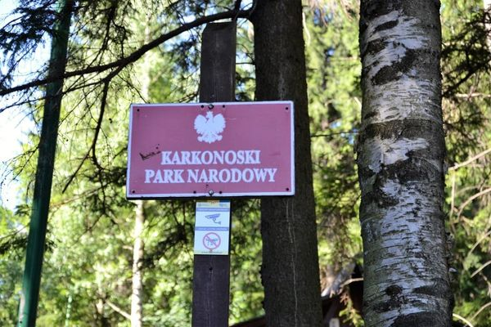
W wielu lasach od niedawna wprowadzone są także regulaminy, w których znajdziemy między innymi zakaz palenia ognisk. Spowodowane jest to dużym ryzykiem zapalenie się trawy, co za tym idzie również wszystkiego dookoła. Ogień może zniszczyć dużą przestrzeń w ułamku sekundy, dlatego nie należy używać o w lesie.
Autor zdjęcia: strona internetowa Tok FM
Pamiętajmy, że o środowisko należy dbać nie tylko w lasach, Bardzo często zanieczyszczane są także szlaki górskie czy pobliskie parki publiczne. Wszystkie tereny zielone, nie ważne czy dalekie czy bliskie, zasługują na nasz szacunek.
Autor zdjęcia: strona internetowa zbieraj się

Slide 14
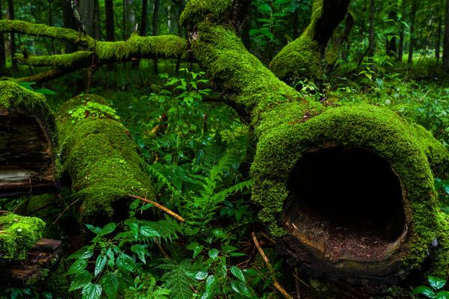
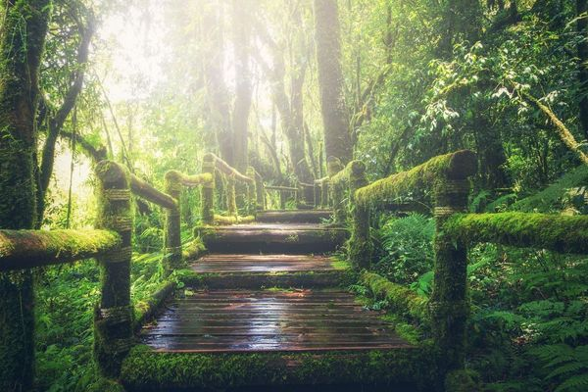
Prawda jest taka, że parki narodowe i lasy istnieją od całkiem niedawna. Sama inicjatywa założenia pierwszego parku narodowego narodziła się w Stanach Zjednoczonych, gdzie powstał pierwszy na świecie park narodowy Yellowstone. Istnieje on od 1872 roku.
Autor zdjęcia: strona internetowa polski las
Jeżeli chcecie sprawdzić, ile udało wam się zapamiętać na temat lasów i ich ochrony, możecie wykonać poniższy test, który pokaże wam poziom waszej wiedzy.
Kliknij tu, jeśli chcesz przejść do testu
Autor zdjęcia: strona internetowa Swidnica24.pl

Slide 15
Zakończenie
Za uwagę dziękuje Jakub Grzywiński z klasy 8a
Prezentacja i materiał do niej przygotowywana była na podstawie:
-Atlas Polskich Parków Narodowych autorstwa Barbary Zygmańskiej
-Atlas roślinności lasów autorstwa Leokadii Wiktowskiej-Żuk
-Strona internetowa Wikipedia
-Książka ,,Nowoczesna koncepcja ekologistyki" autorstwa Andrzeja Szymonika, Roberta Stanisławskiego oraz Artura Błaszczyka

